Slide 1
Τίτλος Ενότητας: Χτίζοντας Υγιείς Συνήθειες στα Μέσα Κοινωνικής Δικτύωσης

Slide 2
Στο τέλος αυτής της ενότητας, μπορώ:
Κατανοήστε πώς σας επηρεάζουν τα μέσα κοινωνικής δικτύωσης
Μάθετε τι είναι τα μέσα κοινωνικής δικτύωσης, πώς λειτουργούν οι αλγόριθμοι και η κουλτούρα σύγκρισης και πώς αυτά επηρεάζουν την ψυχική σας υγεία, την εικόνα του εαυτού σας και τις συναισθηματικές σας αντιδράσεις.
Δημιουργήστε υγιείς και σκόπιμες συνήθειες
Χρησιμοποιήστε εργαλεία όπως η σίγαση, η κατάργηση παρακολούθησης και τα χρονικά όρια για να διαμορφώσετε μια θετική ροή. Σκεφτείτε τα μοτίβα χρήσης σας, μειώστε τα ερεθίσματα και δημιουργήστε χώρο για αυθεντικές στιγμές χωρίς συσκευές.
Να Σκέφτεστε Κριτικά και να Υποστηρίζετε τους Άλλους
Αμφισβητήστε τις μη ρεαλιστικές απεικονίσεις στο διαδίκτυο, μοιραστείτε περιεχόμενο με σκοπό και αναλάβετε την ευθύνη για τη μοντελοποίηση ευγενικής, ειλικρινούς ψηφιακής συμπεριφοράς στην ομάδα των συνομηλίκων σας.

Slide 3
Εισαγωγική Θεωρία

Slide 4
Μέσα κοινωνικής δικτύωσης και ψυχική υγεία: Μια αυξανόμενη ανησυχία
Τα μέσα κοινωνικής δικτύωσης είναι ισχυρά για τη δημιουργικότητα, την έκφραση και τη διατήρηση της σύνδεσης. Αλλά η έντονη ή αυτόματη χρήση μπορεί να βλάψει την ευημερία.
Σημαντικές κριτικές συνδέουν τη συναισθηματικά έντονη ή υπερβολική χρήση των μέσων κοινωνικής δικτύωσης με υψηλότερο στρες, άγχος, χειρότερο ύπνο, χαμηλή αυτοεκτίμηση και μοναξιά μεταξύ των νέων.
Αυτό που είναι ανησυχητικό είναι πώς αυτές οι βλάβες συσσωρεύονται αργά: η πίεση για «συμβαδισμό», η συνεχής κοινωνική σύγκριση με την εξιδανικευμένη διαδικτυακή ζωή και η υφέρπουσα απώλεια κινήτρων συχνά περνούν απαρατήρητες μέχρι να επηρεάσουν τον ύπνο, τη μελέτη και τις σχέσεις.
Αυτά τα αποτελέσματα είναι μεγαλύτερα όταν τα μέσα κοινωνικής δικτύωσης αντικαθιστούν την κίνηση, την ανάπαυση ή τη συνομιλία πρόσωπο με πρόσωπο.
OECD. (2023). Children and young people's mental health in the digital age.
WHO. (2024). Teens, screens and mental health.
UNICEF. (2024). Teen mental health and social media.
OECD. (2023). Children and young people's mental health in the digital age. OEC Publishing.
WHO. (2024). Teens, screens and mental health. World Health Organization. UNICEF. (2024). Teen mental health and social media.

Slide 5
Δεν είναι όλη η χρήση των μέσων κοινωνικής δικτύωσης επιβλαβής
Τα μέσα κοινωνικής δικτύωσης μπορούν να ενημερώσουν, να κινητοποιήσουν και να συνδεθούν.
Το βασικό ερώτημα είναι πώς και γιατί ένα άτομο το χρησιμοποιεί: για να μάθει/συσχετιστεί ή για να ξεφύγει/συγκρίνει; Η υγιής χρήση είναι σκόπιμη, όχι αυτόματη.
Οι συνομήλικοι ηγέτες θα πρέπει να βοηθούν τους άλλους να προβληματίζονται επίτηδες, να επιλέγουν τροφές που ανεβάζουν και να δοκιμάζουν μικρές αλλαγές που ενισχύουν την αυτοπεποίθηση και τη σύνδεση και όχι το άγχος.
UNICEF. (2024). Teen mental health and social media.
UNICEF. (2024). Teen mental health and social media.

Slide 6
Γνωρίστε τα σημάδια της ανθυγιεινής χρήσης των μέσων κοινωνικής δικτύωσης:
Κόκκινες σημαίες για συνομηλίκους και εργαζόμενους στον τομέα της νεολαίας:
Καταναγκαστικός έλεγχος και άγχος όταν είστε εκτός σύνδεσης.
Κύλιση αργά το βράδυ που διαταράσσει τον ύπνο.
Απώλεια ενδιαφέροντος για χόμπι εκτός σύνδεσης ή φιλίες πρόσωπο με πρόσωπο.
Τακτική αρνητική αυτοσύγκριση μετά την περιήγηση.
Δυσκολία συγκέντρωσης λόγω συνεχούς εναλλαγής εφαρμογών.
Αυτά τα σημάδια δείχνουν μια συνήθεια που δεν εξυπηρετεί πλέον την ευημερία και όχι την ηθική αποτυχία. Δείχνουν πού χρειάζεται υποστήριξη και μικρές αλλαγές.
OECD. (2023). Children and young people's mental health in the digital age. OEC Publishing.
UNICEF. (2024). Teen mental health and social media.
WHO. (2024). Teens, screens and mental health.

Slide 7
Εργαλεία και στρατηγικές

Slide 8
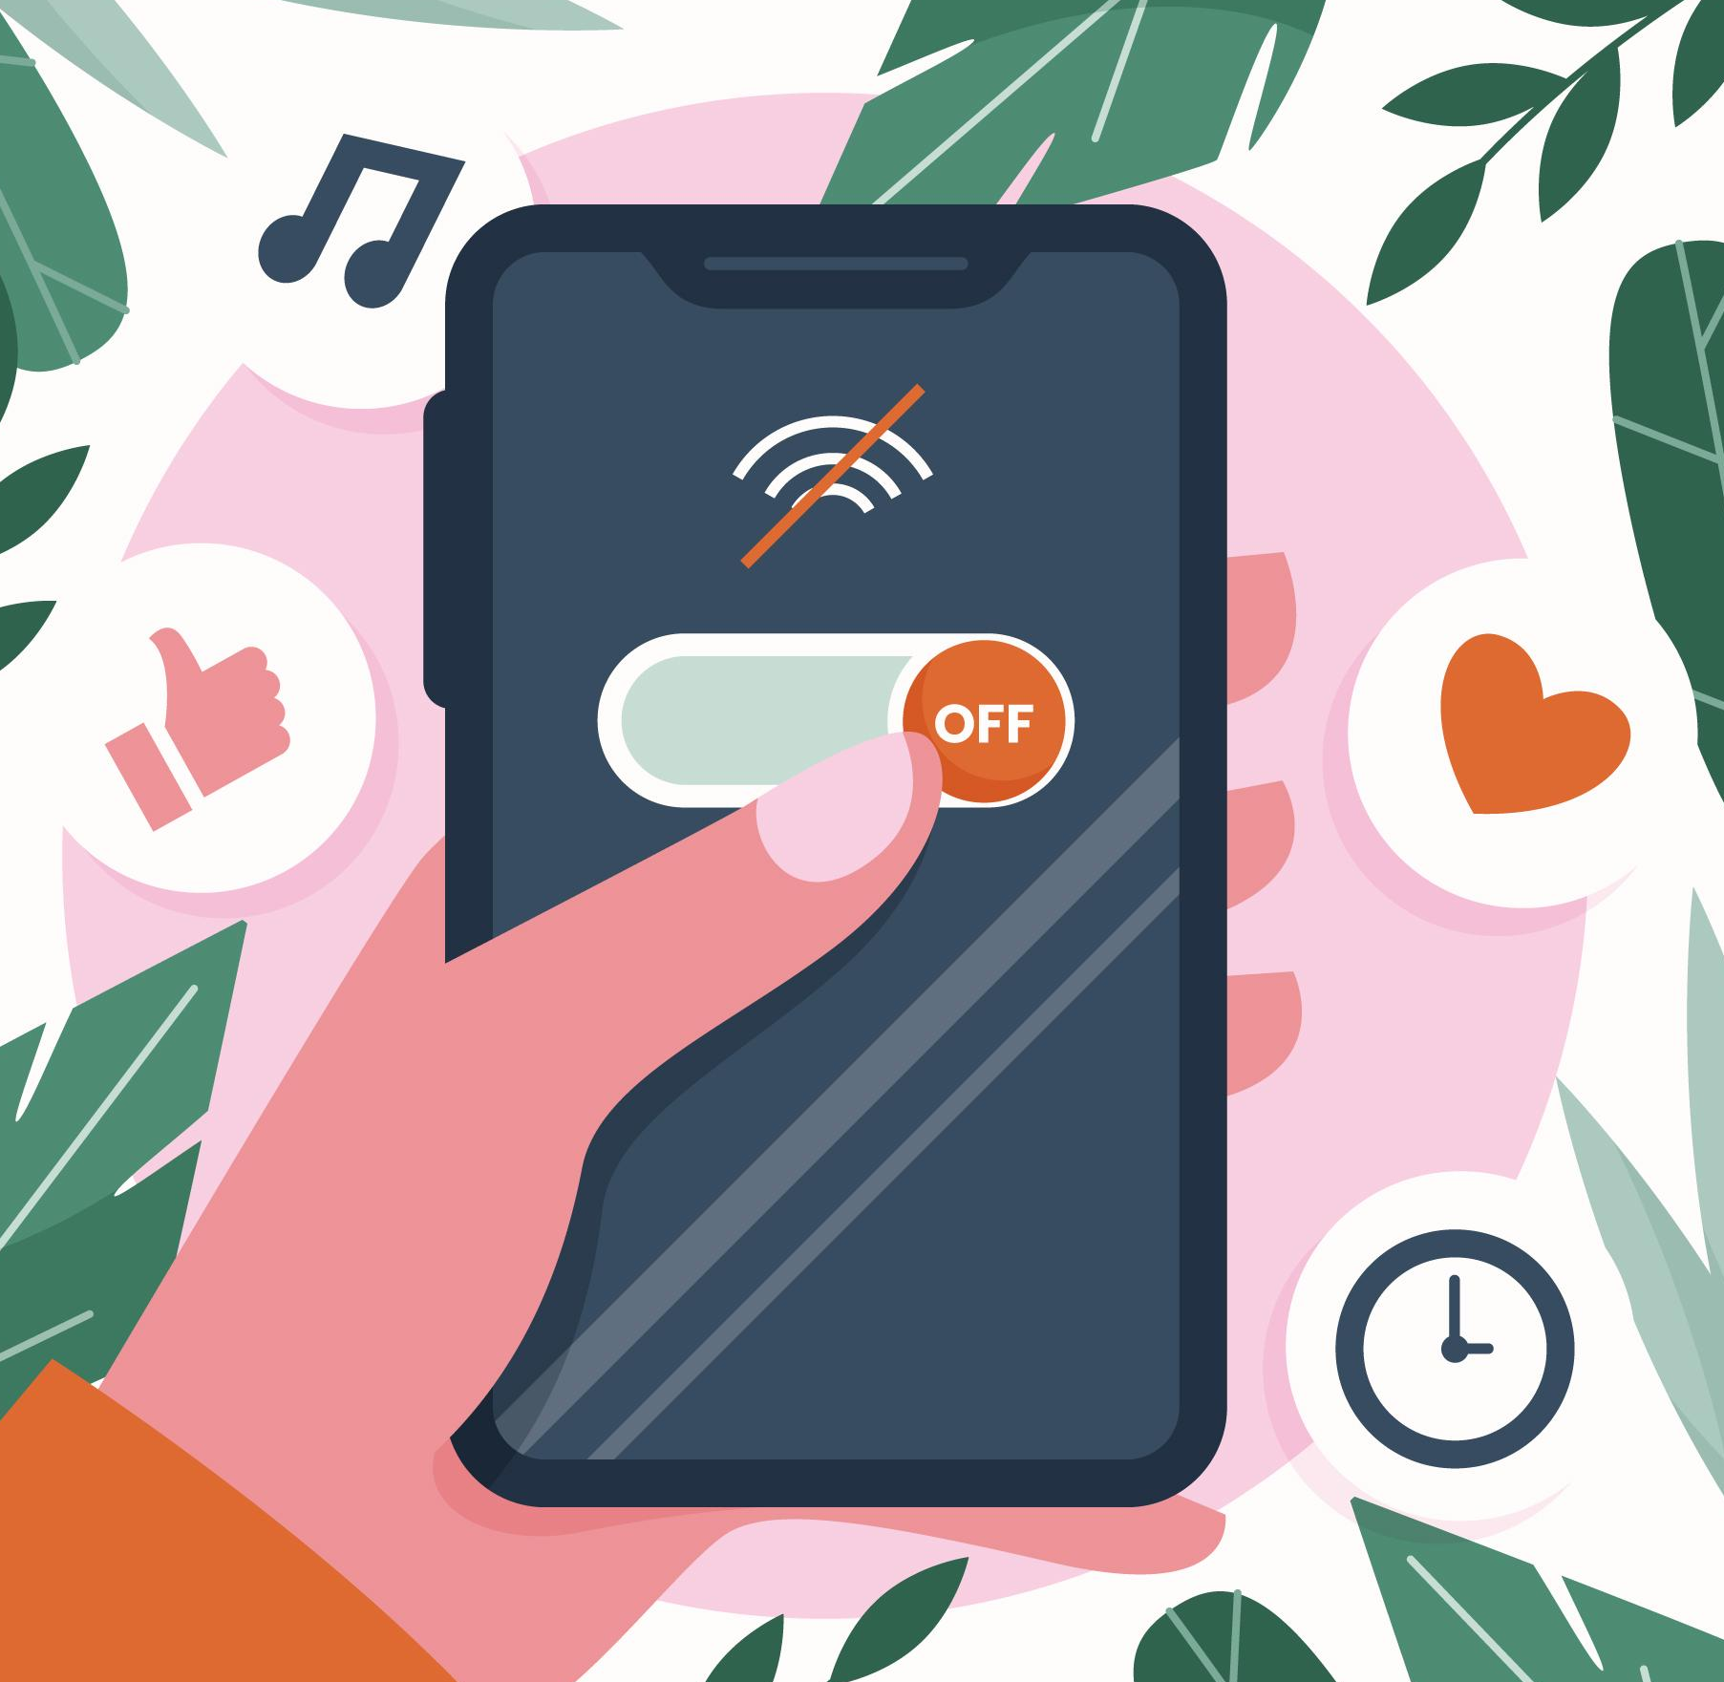
Πρακτικές αυτοφροντίδας
https://img.freepik.com/free-vector/hand-drawn-flat-design-digital-detox-illustration_23-2149327454.jpg?ga=GA1.1.824118968.1748203554&semt=ais_hybrid&w=740
Εντοπισμός συναισθηματικών ερεθισμάτων και εξάσκηση ενσυνείδητων παύσεων
Τι να κάνετε: Πριν ανοίξετε μια εφαρμογή, κάντε παύση για λίγα δευτερόλεπτα και ρωτήστε: «Γιατί το ανοίγω τώρα; Τι ελπίζω να νιώσω;» Προσδιορίστε το συναισθηματικό έναυσμα: πλήξη, άγχος, μοναξιά, FOMO (φόβος απώλειας) ή περιέργεια.
Γιατί έχει σημασία: Η αναγνώριση των ερεθισμάτων αποτρέπει την αυτόματη κύλιση που μπορεί να οδηγήσει σε αρνητική κοινωνική σύγκριση ή βρόχους συνήθειας που βασίζονται στην ντοπαμίνη. Η ευαισθητοποίηση είναι το πρώτο βήμα για την ανάκτηση του ελέγχου της διαδικτυακής συμπεριφοράς.
WHO. (2024). Teens, screens and mental health. World Health Organization. UNICEF. (2024). Teen mental health and social media.
Notes:
Building on the theory presented in the previous slides; offer exercises and activities that can be completed to promote self-care in both online and offline environments.

Slide 9
Παράδειγμα
Σενάριο: Η Έμμα, 16 ετών, ανοίγει το Instagram όταν νιώθει άγχος μετά το σχολείο. Παρατηρεί ότι συγκρίνει τον εαυτό της με αναρτήσεις επιρροής και αισθάνεται χειρότερα.
Δράση: Η Έμμα κάνει μια παύση, παίρνει τρεις βαθιές αναπνοές και γράφει ένα σημείωμα μιας γραμμής: «Νιώθω άγχος λόγω της πίεσης του σχολείου, όχι της ζωής μου». Στη συνέχεια επιλέγει μια δραστηριότητα εκτός σύνδεσης (ζωγραφική, περπάτημα ή ημερολόγιο) για 10 λεπτά.
Αποτέλεσμα: Σπάει τον βρόχο αυτόματης κύλισης, μειώνει το άγχος και αποκτά εικόνα για τα συναισθηματικά της ερεθίσματα.
Notes:
Duplicate this slide as necessary to include information

Slide 10
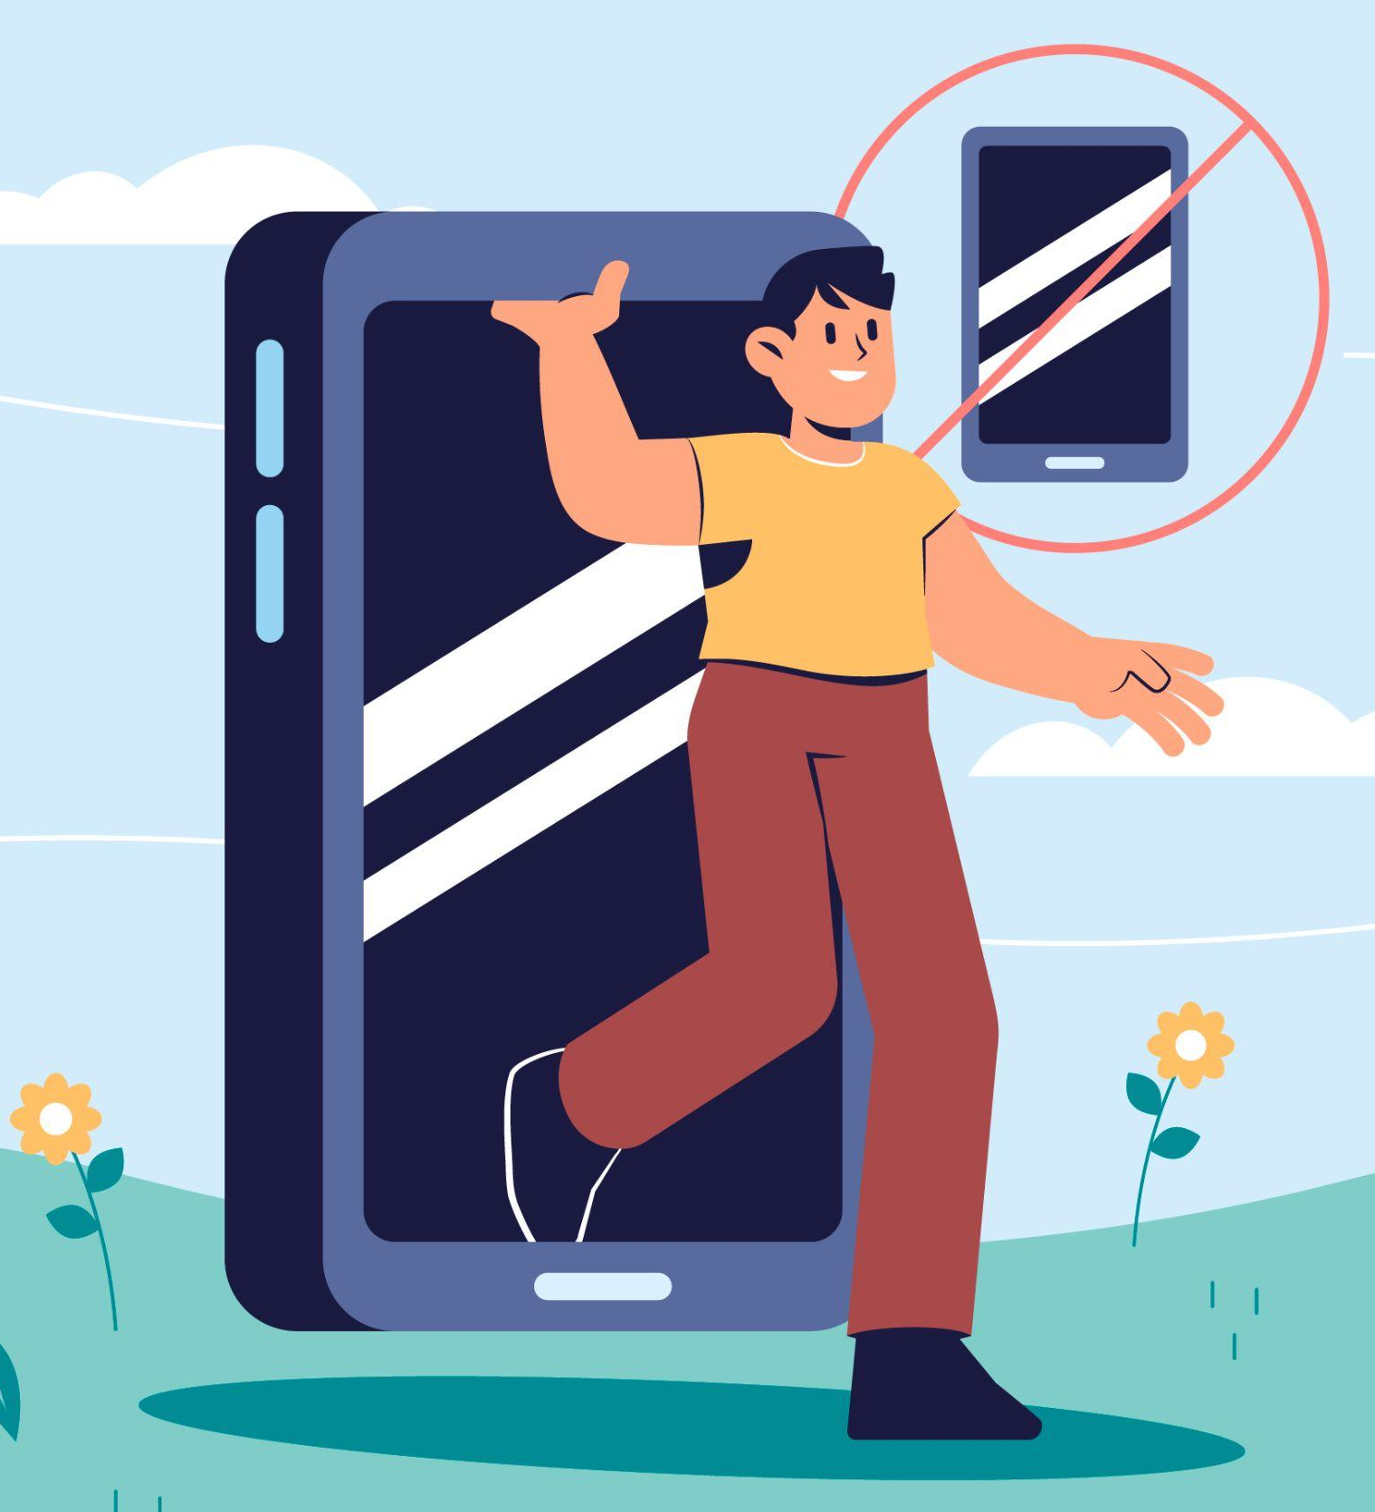
Πρακτικές αυτοφροντίδας
https://img.freepik.com/free-vector/hand-drawn-flat-design-digital-detox-illustration_23-2149330311.jpg?ga=GA1.1.824118968.1748203554&semt=ais_hybrid&w=740
Αναλύστε και αμφισβητήστε μη ρεαλιστικές απεικονίσεις
Τι πρέπει να κάνετε: Προσδιορίστε αναρτήσεις που παρουσιάζουν επεξεργασμένες, σκηνοθετημένες ή φιλτραρισμένες εικόνες ή απεικονίζουν τον τρόπο ζωής με υπερβολικούς τρόπους. Ρωτήστε: «Είναι αληθινό ή επιμελημένο; Πώς με επηρεάζει;»
Γιατί έχει σημασία: Η κατανόηση ότι πολλές εικόνες και αναρτήσεις είναι υπερβολικές μειώνει την αρνητική αυτοαντίληψη, αποτρέπει την επιβλαβή σύγκριση και υποστηρίζει μια ισορροπημένη προοπτική για τις απεικονίσεις των μέσων κοινωνικής δικτύωσης.
.
OECD. (2023). Children and young people's mental health in the digital age. OEC Publishing. UNICEF. (2024). Teen mental health and social media

Slide 11
Παράδειγμα
Σενάριο: Ο Ben, 20 ετών, κάνει κύλιση στο TikTok πριν κοιμηθεί και συνεχίζει να βλέπει «τέλειες» πρωινές ρουτίνες και βίντεο μεταμόρφωσης σώματος. Παρόλο που ξέρει ότι είναι δημοφιλείς δημιουργοί, αρχίζει να σκέφτεται: «Όλοι οι άλλοι το έχουν μαζί εκτός από εμένα» και νιώθει άγχος και αυτοκριτική.
Δράση: Ο Μπεν σταματά σε ένα βίντεο και κάνει έναν γρήγορο έλεγχο πραγματικότητας. Ψάχνει για στοιχεία που έχει επιμεληθεί (φίλτρα, έντονος φωτισμός, κοψίματα άλματος, ετικέτες επωνυμίας). Αναρωτιέται: «Τι πωλείται εδώ και τι λείπει;». Πατάει «Δεν ενδιαφέρομαι για παρόμοιο περιεχόμενο» και γράφει μια σημείωση μιας γραμμής: «Αυτό είναι ένα καρούλι με τις καλύτερες στιγμές, όχι μια γεμάτη ζωή». Στη συνέχεια αφήνει το τηλέφωνό του κάτω και κάνει μια σύντομη δραστηριότητα επαναφοράς (διατάσεις ή παρασκευή τσαγιού) για πέντε λεπτά.
Αποτέλεσμα: Η σπείρα σύγκρισης χάνει τη λαβή της. Ο Μπεν νιώθει πιο ήρεμος, κοιμάται καλύτερα και αρχίζει να παρατηρεί πιο γρήγορα μη ρεαλιστικό περιεχόμενο. Με την πάροδο του χρόνου, η ροή του μετατοπίζεται προς πιο ισορροπημένες αναρτήσεις και αποκτά μεγαλύτερη αυτοπεποίθηση διαχωρίζοντας τις επιμελημένες εικόνες από τη δική του πραγματική αξία.
Notes:
Duplicate this slide as necessary to include information

Slide 12
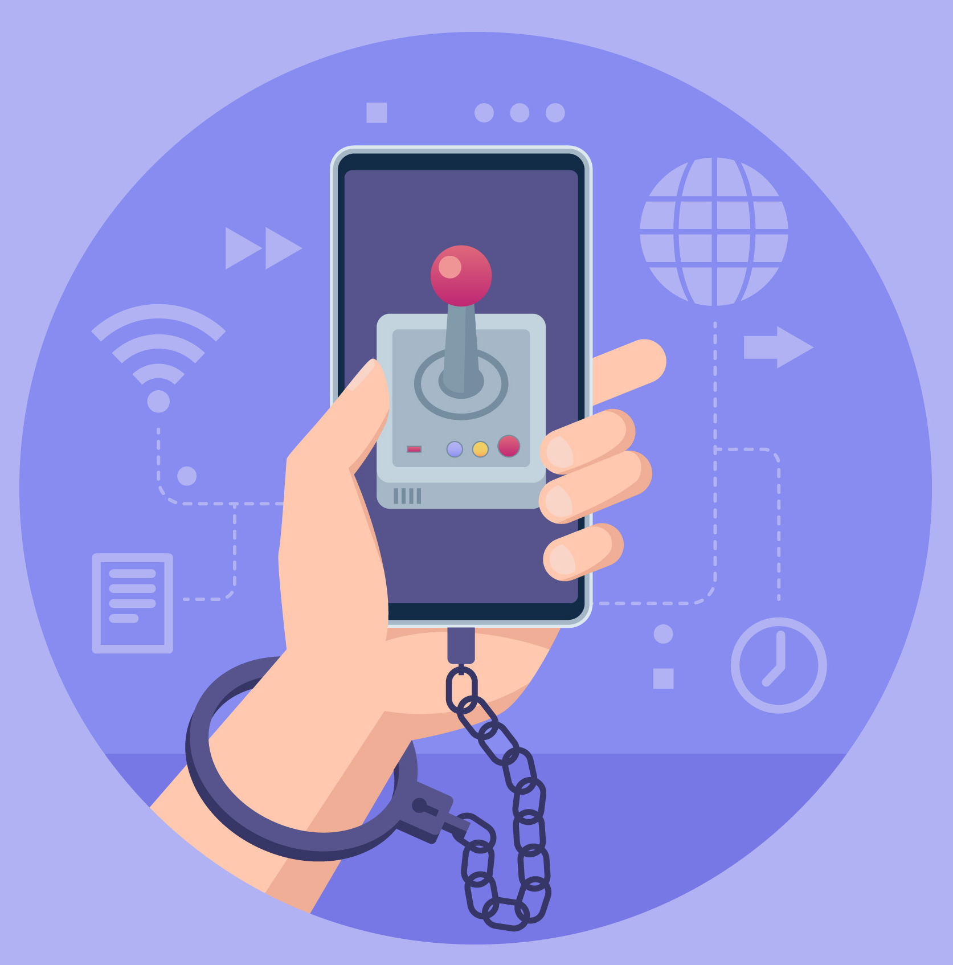
Προσεγγίσεις και Εργαλεία
https://img.freepik.com/free-vector/online-games-addiction-concept_23-2148509716.jpg?ga=GA1.1.824118968.1748203554&semt=ais_hybrid&w=740
Πίνακες εργαλείων χρόνου επί οθόνης: Χρησιμοποιήστε το iOS Screen Time ή το Android Digital Wellbeing για να δείτε καθημερινά και εβδομαδιαία μοτίβα χρήσης εφαρμογών (WHO, 2024).
Χρονόμετρα και όρια εφαρμογών: Ορίστε αυστηρά ημερήσια χρονικά όρια σε εφαρμογές υψηλού κινδύνου (e.g. Instagram, TikTok) to curb endless scrolling (OECD, 2023).
Διαχείριση ειδοποιήσεων: Σίγαση μη απαραίτητων ειδοποιήσεων ή χρήση της "λειτουργίας εστίασης" για να μειώσετε τις συνεχείς διακοπές (UNICEF, 2024).
Τακτικά check-in χωρίς παρουσία οικοδεσπότη: Προγραμματίστε γρήγορους ελέγχους διάθεσης, αξιολογήστε το άγχος ή το FOMO σας πριν και μετά τη χρήση των μέσων κοινωνικής δικτύωσης (WHO, 2024).
OECD. (2023). Children and young people's mental health in the digital age. OEC Publishing. WHO. (2024). Teens, screens and mental health. World Health Organization. UNICEF. (2024). Teen mental health and social media.

Slide 13
Παράδειγμα και τρόπος χρήσης
«Δοκιμή χρονοδιακόπτη εφαρμογής μίας ημέρας»
Επιλέξτε μία εφαρμογή κοινωνικής δικτύωσης (π.χ. Instagram).
Στις ρυθμίσεις του τηλεφώνου σας, ορίστε ένα ημερήσιο όριο 30 λεπτών.
Στο τέλος της ημέρας, ελέγξτε πόσα λεπτά χρησιμοποιήσατε πραγματικά.
Σημείωση σε ένα γρήγορο αρχείο καταγραφής: «Ένιωσα πιο ήρεμος / Ένιωσα βαριεστημένος» για να δείτε τον αντίκτυπο.
Notes:
Duplicate this slide as necessary to include information

Slide 14
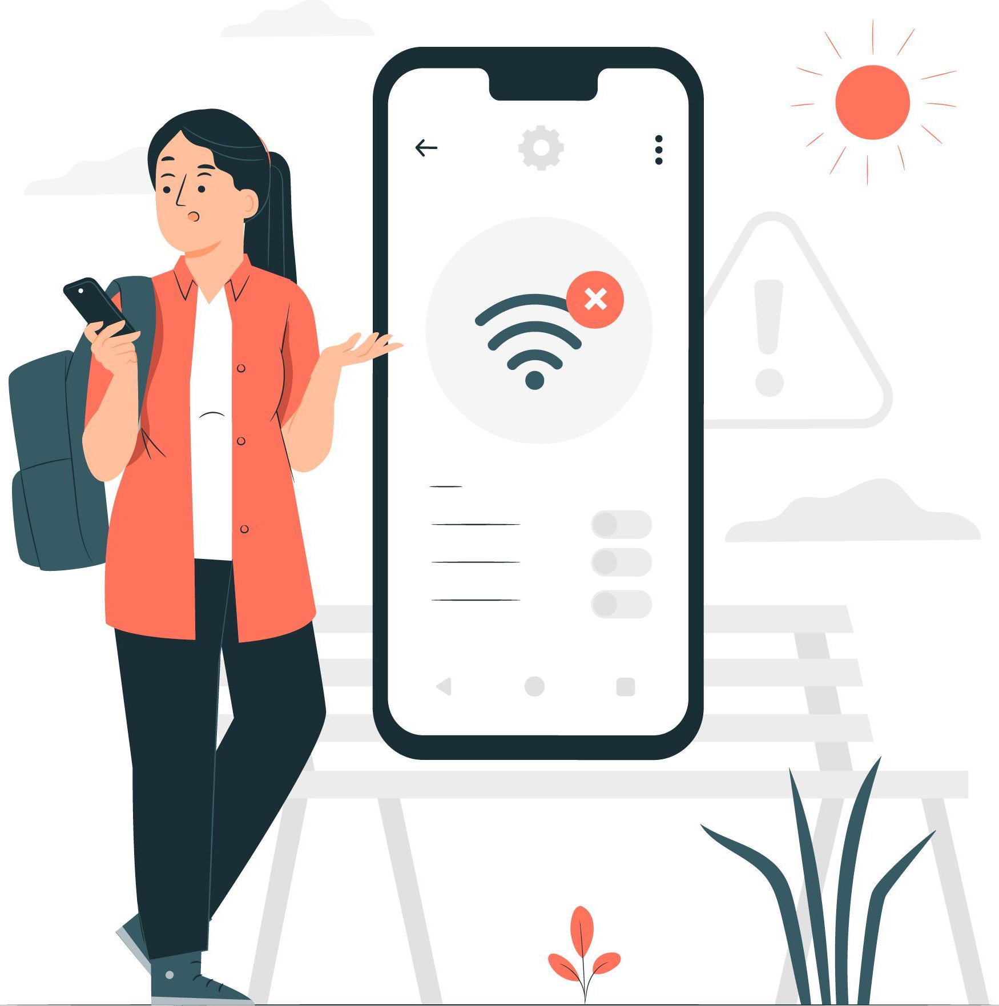
Προσεγγίσεις και Εργαλεία
https://img.freepik.com/free-vector/no-connection-concept-illustration_114360-5947.jpg?ga=GA1.1.824118968.1748203554&w=740
Προτροπές προβληματισμού: Χρησιμοποιήστε ερωτήσεις όπως "Τι ψάχνω πραγματικά όταν ανοίγω αυτήν την εφαρμογή;" για να εμφανίσετε κίνητρα (UNICEF, 2024).
Εργαστήρια γραμματισμού στα μέσα: Διδάξτε πώς οι αλγόριθμοι ενισχύουν το εντυπωσιακό ή συγκριτικό περιεχόμενο και εξασκήστε τον εντοπισμό επιμελημένου έναντι πραγματικού (OECD, 2023).
Συμφωνίες υπό την ηγεσία ομοτίμων: Συνδημιουργήστε απλούς «χάρτες μέσων κοινωνικής δικτύωσης» σε ομάδες νέων: π.χ. χωρίς αναρτήσεις σύγκρισης και απελπισίας, κουλτούρα «check-in» (WHO, 2024).
Check-in φίλων: Συνδυάστε τους συμμετέχοντες για να κάνουν εβδομαδιαία check-in ψηφιακής ευημερίας, προσφέροντας υποστήριξη και υπευθυνότητα (UNICEF, 2024).
OECD. (2023). Children and young people's mental health in the digital age. OEC Publishing. WHO. (2024). Teens, screens and mental health. World Health Organization. UNICEF. (2024). Teen mental health and social media.
Notes:
Make sure you stick to the Topic of your module and the agreed learning outcomes

Slide 15
Παράδειγμα και τρόπος χρήσης
«Πραγματικό ή φίλτρο;» Στιγμιότυπο
Ζητήστε από έναν φίλο να κοινοποιήσει μία μη επεξεργασμένη φωτογραφία και μία φιλτραρισμένη έκδοση (ίδια σκηνή).
Σε ένα μόνο post-it, γράψτε πώς σας έκανε να νιώσετε («πιεσμένοι» έναντι «αυθεντικών»).
Ανταλλάξτε σημειώσεις και συζητήστε: «Ποιο ήταν πιο αληθινό;»
Συμφωνήστε μαζί σε μια ανάρτηση χωρίς φίλτρα που θα μοιραστείτε αυτήν την εβδομάδα.
Notes:
Duplicate this slide as necessary to include information

Slide 16
Δραστηριότητα 1
Notes:
This activity is for individuals completing the self-directed learning modules. It should be an individual activity that can be completed independently. (It is not a group activity)

Slide 17

Χρόνος δραστηριότητας
Δημιουργήστε την υγιή σας συνήθεια στα μέσα κοινωνικής δικτύωσης
1. ΠΑΡΑΚΟΛΟΥΘΗΣΗ (Ημέρα 1η)
Ενεργοποιήστε τον χρόνο οθόνης ή το εργαλείο Ψηφιακή ευημερία του τηλεφώνου σας.
Καταγράψτε τη συνολική χρήση των μέσων κοινωνικής δικτύωσης και σημειώστε μια λέξη αίσθησης πριν τον ύπνο.
2. ΑΝΤΑΝΑΚΛΑΣΗ (Ημέρα 2η)
Επιλέξτε μία προτροπή αντανάκλασης:
  «Ποιο συναίσθημα με οδήγησε να κάνω κύλιση;»
  «Ποιες αναρτήσεις ανέβασαν ή χαμήλωσαν τη διάθεσή μου;»
Σημειώστε μερικές προτάσεις στην προτροπή που έχετε επιλέξει.
3. ΔΡΑΣΗ (Ημέρα 3η)
Επιλέξτε μια απλή αλλαγή:
  Σίγαση ενός αγχωτικού λογαριασμού.
  Ενεργοποιήστε την κλίμακα του γκρι μετά τις 8 μ.μ.
  Ρυθμίστε ένα χρονόμετρο 30 λεπτών για την αγαπημένη σας εφαρμογή.
Δοκιμάστε το για το υπόλοιπο της ημέρας και σημειώστε ξανά τη διάθεσή σας.
Περαιτέρω προβληματισμός:
Ένιωθες ότι έχεις περισσότερο έλεγχο;
Τι θα συνεχίσετε να κάνετε την επόμενη εβδομάδα;
Notes:
Try to use this slide to present the self-reflective activity

Slide 18

Ερωτήσεις προβληματισμού
Τι συναίσθημα ένιωσα πριν ανοίξω την εφαρμογή μου στα μέσα κοινωνικής δικτύωσης σήμερα;
Η χρήση κλίμακας του γκρι ή ενός χρονοδιακόπτη εφαρμογής μείωσε την επιθυμία μου για κύλιση;
Η κατανόηση των συναισθημάτων, της πλήξης, του άγχους, της μοναξιάς, σας βοηθά να αναγνωρίσετε γιατί πιάνετε το τηλέφωνό σας και σας δίνει την ευκαιρία να επιλέξετε μια πιο υγιή απάντηση.
Η δοκιμή αυτών των εργαλείων σάς επιτρέπει να δείτε ποιες λειτουργίες σας βοηθούν πραγματικά να κόψετε τις αυτόματες συνήθειες και να ανακτήσετε τον έλεγχο του χρόνου οθόνης σας.
Τι θα κάνω διαφορετικά αύριο για να υποστηρίξω την ευημερία μου στο διαδίκτυο;
Πώς επηρέασε τη διάθεσή μου η σίγαση ή η κατάργηση παρακολούθησης ενός λογαριασμού;
Ο σχεδιασμός μιας συγκεκριμένης αλλαγής διατηρεί τη δυναμική σας, μετατρέποντας τις πληροφορίες σε δράση και βοηθώντας σας να δημιουργήσετε διαρκείς, υγιείς ψηφιακές ρουτίνες.
Η παρατήρηση του αντίκτυπου της αφαίρεσης αρνητικού περιεχομένου δείχνει πόσο η ροή σας διαμορφώνει τα συναισθήματά σας και σας ενθαρρύνει να επιμεληθείτε έναν πιο θετικό διαδικτυακό χώρο.
Notes:
These questions should relate to the activity presented in the previous slide

Slide 19
Οι περιπτωσιολογικές μελέτες

Slide 20
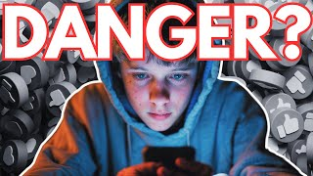
Μελέτη περίπτωσης: Ακολουθεί ένα χρήσιμο βίντεο
Does Social Media Impact Teen Mental Health? | Impact Of Social Media - YouTube
Notes:
Try to include at least one interactive resource in your presentation. Here you can include a video or an interesting infographic to encourage participants to engage with the material

Slide 21

Μελέτη περίπτωσης: «Ψηφιακή Ευημερία – Σχολεία»
Βασικές στρατηγικές: Ένα μάθημα κατάρτισης εκπαιδευτικών τεσσάρων ενοτήτων σχετικά με τον ψηφιακό γραμματισμό και την προσεκτική χρήση της οθόνης (εστίαση στη διαχείριση του χρόνου οθόνης) ενσωματώθηκε σε κανονικές τάξεις (Οι δάσκαλοι εκπαιδεύτηκαν συλλογικά και στη συνέχεια δίδαξαν στους μαθητές πώς να αναγνωρίζουν και να περιορίζουν την περιττή χρήση τηλεφώνου.)
Αποτελέσματα: Σε ένα σύμπλεγμα RCT (18 σχολεία, ~3.659 μαθητές) αυτή η παρέμβαση παρήγαγε μια μέτρια αλλά σημαντική μείωση στην προβληματική χρήση και υπερβολική χρήση smartphone από τους μαθητές
Τοποθεσία/Περιβάλλον: Περιφέρεια Λομβαρδίας, Βόρεια Ιταλία (λύκεια)
Πρόγραμμα: Ψηφιακή ευημερία – Σχολεία – ένα πρόγραμμα σπουδών για την εκπαίδευση στα μέσα ενημέρωσης και μια πρωτοβουλία κατάρτισης εκπαιδευτικών
Ηλικιακή ομάδα: μαθητές 10ης τάξης (≈ 15–16 ετών)
Gui, M., Ryding, J., Fasoli, M., & Monaco, S. (2018). Digital Well-being: Validation of a digital media education programme in high schools. Università degli Studi di Milano-Bicocca.
Οι μαθητές που έλαβαν θεραπεία (ειδικά τα κορίτσια) ανέφεραν λιγότερα συμπτώματα στέρησης και καλύτερη ευημερία, σε σύγκριση με τις ομάδες ελέγχου

Slide 22
Συνιστώμενη πρακτική
Εκπαίδευση εργαζομένων στον τομέα της νεολαίας ως μέντορες ψηφιακής ευημερίας:
Ο εξοπλισμός των εκπαιδευτικών με εις βάθος, υποστηριζόμενη από την έρευνα εκπαίδευση για την αναγνώριση και την αντιμετώπιση της υπερβολικής χρήσης smartphone τους μετατρέπει σε ενεργούς οδηγούς και όχι σε απλούς εκπαιδευτές.
Οι εργαζόμενοι στον τομέα της νεολαίας παρακολουθούν εργαστήρια που καλύπτουν τους ψυχολογικούς παράγοντες της ψυχαναγκαστικής κύλισης, τις συνέπειες της χρόνιας ψηφιακής υπερφόρτωσης στην υγεία και πρακτικές στρατηγικές στην τάξη, όπως η ενσωμάτωση σύντομων διαλειμμάτων ενσυνειδητότητας χωρίς συσκευές μεταξύ των μαθημάτων ή η διευκόλυνση αναστοχαστικών συζητήσεων σχετικά με τις συνήθειες των μαθητών στην οθόνη.
Ενσωματώνοντας οι ίδιοι υγιείς ψηφιακές συνήθειες, οι μέντορες διαμορφώνουν ισορροπημένη συμπεριφορά και ενσωματώνουν την ψηφιακή ευημερία στο καθημερινό πρόγραμμα σπουδών.
Αυτή η ολιστική προσέγγιση διασφαλίζει ότι οι αρχές της προσεκτικής χρήσης της τεχνολογίας ενισχύονται με συνέπεια, τόσο στην τάξη όσο και πέρα από αυτήν, ενθαρρύνοντας τη διαρκή αλλαγή στις στάσεις και τις συνήθειες των μαθητών.

Slide 23

Μελέτη περίπτωσης: Ακολουθεί ένα χρήσιμο βίντεο
NEA Dior Forever Foundations | HONDOS CENTER
Notes:
Try to include at least one interactive resource in your presentation. Here you can include a video or an interesting infographic to encourage participants to engage with the material

Slide 24
Μελέτη περίπτωσης: «Το μυαλό των μέσων κοινωνικής δικτύωσης– Ενδυνάμωση της Νεολαίας »
Τοποθεσία/Περιβάλλον: Λονδίνο, Ηνωμένο Βασίλειο – κέντρα νεότητας και διαδικτυακές κοινότητες συνομηλίκων.
Πρόγραμμα: Social Media Mind, μια πρωτοβουλία υπό την ηγεσία ομοτίμων που προωθεί την προσεκτική χρήση των μέσων κοινωνικής δικτύωσης, τον γραμματισμό στα μέσα ενημέρωσης και την επίγνωση της αυτοεικόνας μεταξύ των εφήβων και των νεαρών ενηλίκων.
Βασικές στρατηγικές: Οι συνομήλικοι διαμεσολαβητές διοργάνωσαν εργαστήρια που δίδασκαν στους νέους να αναγνωρίζουν τα ερεθίσματα της αρνητικής αυτοαντίληψης, να αναλύουν μη ρεαλιστικές απεικονίσεις της ομορφιάς και του τρόπου ζωής και να κατανοούν πώς οι αλγόριθμοι και η κοινωνική επικύρωση επηρεάζουν τη διάθεση. Οι συμμετέχοντες προβληματίστηκαν σχετικά με τις συναισθηματικές αντιδράσεις στις αναρτήσεις, επιμελήθηκαν τις ροές τους και συμμετείχαν σε προκλήσεις που προωθούν την αυθεντική διαδικτυακή έκφραση και τη σύνδεση εκτός σύνδεσης.
Αποτελέσματα: Οι συμμετέχοντες συνειδητοποίησαν περισσότερο πώς τα μέσα κοινωνικής δικτύωσης επηρεάζουν τη διάθεση και την αυτοεκτίμησή τους. Όσοι διαχειρίζονταν τις ροές τους και έθεταν όρια ανέφεραν υψηλότερη αυτοπεποίθηση, λιγότερο άγχος και καλύτερο έλεγχο του χρόνου οθόνης. Οι προκλήσεις που καθοδηγούνται από ομοτίμους ενθάρρυναν την αυθεντικότητα και τις θετικές διαδικτυακές αλληλεπιδράσεις, συμβάλλοντας στη δημιουργία πιο υγιών ψηφιακών συνηθειών.
Οι συμμετέχοντες συνειδητοποίησαν περισσότερο πώς τα μέσα κοινωνικής δικτύωσης επηρεάζουν τη διάθεση και την αυτοεκτίμησή τους.
OECD. (2023). Children and young people's mental health in the digital age. OEC Publishing.
UNICEF. (2024). Teen mental health and social media.
WHO. (2024). Teens, screens and mental health. World Health Organization.

Slide 25
Συνιστώμενη πρακτική
Εκπαιδεύστε τους συνομηλίκους διαμεσολαβητές ως μέντορες ευημερίας στα μέσα κοινωνικής δικτύωσης: Εξοπλίστε τους μεγαλύτερους εφήβους και τους νεαρούς ενήλικες με γνώσεις σχετικά με τη θεωρία της κοινωνικής σύγκρισης, τα αποτελέσματα αλγορίθμων και τη διαστρέβλωση της εικόνας του εαυτού τους. Οι μέντορες καθοδηγούν τους συμμετέχοντες μέσω ασκήσεων προβληματισμού και πρακτικών στρατηγικών αντί να υπαγορεύουν κανόνες.
Ενσωματώστε τον γραμματισμό στα μέσα επικοινωνίας σε χώρους νεολαίας: Ενσωματώστε διαδραστικές συνεδρίες και συζητήσεις σε λέσχες νεολαίας ή διαδικτυακές κοινότητες όπου οι συμμετέχοντες μπορούν να αναλύσουν κριτικά το περιεχόμενο και να εξασκηθούν στη σκόπιμη χρήση των μέσων κοινωνικής δικτύωσης.
Προωθήστε τα εργαλεία αναστοχασμού: Ενθαρρύνετε την καταγραφή των ερεθισμάτων, των συναισθηματικών αντιδράσεων και των συνηθειών, σε συνδυασμό με κύκλους συζήτησης για να ομαλοποιήσετε τους αγώνες και να μοιραστείτε στρατηγικές αντιμετώπισης.
Προώθηση εκστρατειών υπό την ηγεσία των νέων:

Slide 26

Το ξέρατε;
Περίπτωση #1
Περίπτωση #2
Περίπτωση #3
Οι έφηβοι που περνούν περισσότερο χρόνο στις πλατφόρμες μέσων κοινωνικής δικτύωσης είναι πιο πιθανό να αναφέρουν συμπτώματα άγχους, κατάθλιψης και χαμηλής ικανοποίησης από τη ζωή, ιδιαίτερα τα κορίτσια.
Η χρήση των μέσων κοινωνικής δικτύωσης αργά το βράδυ συνδέεται στενά με μειωμένη ποιότητα ύπνου, μικρότερη διάρκεια ύπνου και δυσκολία στον ύπνο.
Ενώ πολλοί έφηβοι λένε ότι τα μέσα κοινωνικής δικτύωσης τους βοηθούν να αισθάνονται συνδεδεμένοι και υποστηριζόμενοι, σχεδόν 1 στους 3 αναφέρει επίσης ότι αισθάνεται χειρότερα για το σώμα ή τη ζωή του μετά την κύλιση.
OECD. (2023). Children and young people's mental health in the digital age. OEC Publishing. WHO. (2024). Teens, screens and mental health. World Health Organization. UNICEF. (2024). Teen mental health and social media
Notes:
Duplicate this slide as necessary to include information

Slide 27
Περίπτωση #4
Περίπτωση #5
Περίπτωση #6
Η έκθεση σε φιλτραρισμένες εικόνες και εξιδανικευμένους τρόπους ζωής επηρεάζει δυσανάλογα την αυτοεκτίμηση, την εικόνα του σώματος και τον κίνδυνο διαταραγμένης διατροφής των κοριτσιών.
Η διδασκαλία των νέων σχετικά με τους αλγόριθμους, την πίεση των συνομηλίκων και τη διαστρέβλωση της εικόνας του εαυτού τους βοηθά να προβληματιστούν κριτικά και να κάνουν πιο υγιείς ψηφιακές επιλογές.
Οι έφηβοι που διαχειρίζονται ενεργά τη ροή τους, θέτοντας σε σίγαση αρνητικούς λογαριασμούς ή επιμελώντας περιεχόμενο, αναφέρουν ότι αισθάνονται πιο θετικοί, ήρεμοι και έχουν τον έλεγχο στο διαδίκτυο.
OECD. (2023). Children and young people's mental health in the digital age. OEC Publishing. WHO. (2024). Teens, screens and mental health. World Health Organization. UNICEF. (2024). Teen mental health and social media
Notes:
Duplicate this slide as necessary to include information

Slide 28

Κουίζ
Notes:
The presentation should include a short assessment quiz at the end that the participants can use to test their knowledge. Please include the correct answers at the end.
Conclude your unit with a multiple choice quiz with 5 questions. Provide the reason for the answer (5 slide)

Slide 29

Ποιο από αυτά είναι αναγνωρισμένο προειδοποιητικό σημάδι προβληματικής χρήσης των μέσων κοινωνικής δικτύωσης;
Ποιο από αυτά είναι ένα αναγνωρισμένο προειδοποιητικό σημάδι προβληματικής χρήσης των μέσων κοινωνικής δικτύωσης.
Αίσθημα άγχους ή ανησυχίας όταν δεν μπορείτε να ελέγξετε το τηλέφωνό σας.
Χρησιμοποιώντας το ίδιο όριο χρόνου οθόνης κάθε μέρα.
Σωστή απάντηση: Απάντηση 2. Το να αισθάνεστε άγχος ή ανησυχία χωρίς το τηλέφωνό σας δείχνει συναισθηματική εξάρτηση από τα μέσα κοινωνικής δικτύωσης, κάτι που αποτελεί βασικό προειδοποιητικό σημάδι προβληματικής χρήσης.
Notes:
Correct Answer: 2. Feeling anxious or restless when you can’t check your phone.

Slide 30

Ποιο περίπου ποσοστό των εφήβων αισθάνεται χειρότερα για τον εαυτό του μετά την κύλιση στα μέσα κοινωνικής δικτύωσης;
1 στους 10
1 στα 3
2 σε 5
3 σε 4
Σωστή απάντηση: Απάντηση 2. Περίπου 1 στους 3 εφήβους αναφέρει ότι αισθάνεται χειρότερα για τον εαυτό του μετά την κύλιση στα μέσα κοινωνικής δικτύωσης, συχνά λόγω σύγκρισης με εξιδανικευμένο ή φιλτραρισμένο περιεχόμενο.
Notes:
Correct answer: 2. 1 in 3

Slide 31

Η διδασκαλία των αλγορίθμων στους νέους τους βοηθά να:
Κερδίστε χρήματα από διαφημίσεις.
Δημιουργήστε περισσότερες φιλτραρισμένες εικόνες.
Αξιολογήστε κριτικά γιατί βλέπουν συγκεκριμένο περιεχόμενο.
Αυξήστε τον αριθμό των ακολούθων.
Σωστή απάντηση: Απάντηση 3.
Notes:
Correct answer: 3. Critically evaluate why they see certain content.

Slide 32

Ποιο ενσωματωμένο εργαλείο μπορείτε να χρησιμοποιήσετε για να μειώσετε τις διακοπές και να διακόψετε τον καταναγκαστικό έλεγχο;
Σκοτεινή λειτουργία.
Χρονόμετρα εφαρμογών και λειτουργία εστίασης.
Αυτόματη αναπαραγωγή βίντεο.
Λήψεις στο παρασκήνιο.
Σωστή απάντηση: Απάντηση 2. Τα χρονόμετρα εφαρμογών και η λειτουργία εστίασης μειώνουν τις διακοπές περιορίζοντας τις ειδοποιήσεις και την πρόσβαση σε εφαρμογές που αποσπούν την προσοχή, συμβάλλοντας στη διακοπή των καταναγκαστικών συνηθειών ελέγχου.
Notes:
Correct answer: 2. App timers and Focus Mode.

Slide 33

Μια βασική αναστοχαστική πρακτική που συνιστάται στην ενότητα είναι να ρωτήσετε:
«Ποια φίλτρα με κάνουν να φαίνομαι καλύτερα;»
«Ποιο συναίσθημα με οδήγησε να ανοίξω αυτήν την εφαρμογή;»
«Πόσοι φίλοι έχουν περισσότερους ακόλουθους από εμένα;»
«Ποια hashtags είναι trend σήμερα;»
Σωστή απάντηση: Απάντηση 2. Σας βοηθά να αναγνωρίζετε παράγοντες όπως η πλήξη ή το άγχος, ώστε να μπορείτε να επιλέξετε πιο υγιεινούς τρόπους απόκρισης αντί να κάνετε αυτόματη κύλιση.
Notes:
Correct answer: “What emotion led me to open this app?”

Slide 34
Βασικά Συμπεράσματα
Μπορείτε να απολαύσετε τα οφέλη των μέσων κοινωνικής δικτύωσης προστατεύοντας παράλληλα την ευημερία σας χρησιμοποιώντας τα σκόπιμα, θέτοντας σαφή όρια και αναλογιζόμενοι κριτικά πώς σας επηρεάζει το περιεχόμενο.
Αναγνώριση ερεθισμάτων: Παρατηρήστε ποια συναισθήματα σας οδηγούν να ανοίξετε εφαρμογές, ώστε να μπορείτε να επιλέξετε πιο υγιεινές εναλλακτικές.
Χρήση ενσωματωμένων εργαλείων: Ρυθμίστε χρονόμετρα εφαρμογών, σίγαση λογαριασμών που δεν βοηθούν και ενεργοποιήστε τις λειτουργίες εστίασης ή κλίμακας του γκρι για να περιορίσετε την παρορμητική κύλιση.
Επιμέλεια της ροής σας: Ακολουθήστε λογαριασμούς που σας ανεβάζουν και καταργήστε την παρακολούθηση ή σίγαση αυτών που προκαλούν σύγκριση ή άγχος.
Προστατέψτε την ξεκούρασή σας: Αποφύγετε τα μέσα κοινωνικής δικτύωσης τουλάχιστον μία ώρα πριν τον ύπνο για να προστατεύσετε την ποιότητα του ύπνου και την ψυχική αποκατάσταση.
Σκεφτείτε τακτικά: Αναρωτηθείτε: "Πώς με έκανε να νιώσω το scrolling σήμερα;" και προσαρμόστε τις συνήθειές σας με βάση τις απαντήσεις σας.
Notes:
Try to include at least 5 key takeaways for participants to take away from the lesson

Slide 35
Επιπρόσθετες Πηγές
OECD. (2023). Children and young people’s mental health in the digital age. https://doi.org/10.1787/488b25e0-en
WHO. (2024). Teens, screens and mental health. https://www.who.int/europe/news/item/25-09-2024-teens--screens-and-mental-health
UNICEF. (2024). Teen mental health and social media. https://www.unicef.org/parenting/mental-health/social-media-teens
Gui, M., Ryding, J., Fasoli, M., & Monaco, S. (2018). Digital Well-being: Validation of a digital media education programme in high schools. Università degli Studi di Milano-Bicocca. Retrieved from https://boa.unimib.it/retrieve/handle/10281/221686/306080/Digital-Wellbeing-2018-Validation.pdf
Scottish Children’s Parliament & Scottish Youth Parliament. (2024). Mind Yer Time: Tips and tools to support digital wellbeing. Retrieved from https://mindyertime.scot/
International Forum - Digital Wellbeing@School: https://youtu.be/DhiVRhQVlnI
Mind Yer Time: Our Screensavers' Webinar: https://youtu.be/KEbdeNbsWSA
Pictures:
https://img.freepik.com/free-vector/hand-drawn-flat-design-digital-detox-illustration_23-2149327454.jpg?ga=GA1.1.824118968.1748203554&semt=ais_hybrid&w=740
https://img.freepik.com/free-vector/hand-drawn-flat-design-digital-detox-illustration_23-2149330311.jpg?ga=GA1.1.824118968.1748203554&semt=ais_hybrid&w=740
https://img.freepik.com/free-vector/online-games-addiction-concept_23-2148509716.jpg?ga=GA1.1.824118968.1748203554&semt=ais_hybrid&w=740
https://img.freepik.com/free-vector/no-connection-concept-illustration_114360-5947.jpg?ga=GA1.1.824118968.1748203554&w=740
Notes:
Include some additional reading/educational material here

Slide 36


